Slide 1

Agile / SCRUM
Курс «Менеджмент разработки ПО»
Гибкие методология разработки ПО
© Валерий Студенников

Slide 2
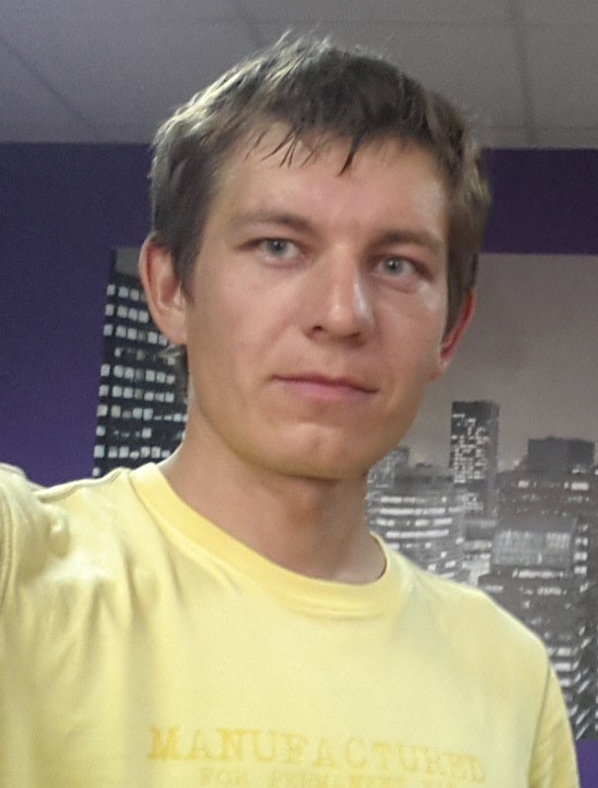

Валерий Студенников // обо мне
Со-основатель, ex-технический директор и ex-руководитель разработки и ex-архитектор технической инфраструктуры REG.RU
Со-основатель и ex-президент спортивно-туристического клуба «ВелоСамара»
Со-основатель и президент самарской региональной федерации каякинга и sup-серфинга
Со-основатель Electron Bikes (производство электровелосипедов под заказ)
https://vk.com/vstudennikov
Telegram: @xtrueman

